Slide 1

PHÒNG GIÁO DỤC VÀ ĐÀO TẠO QUẬN LONG BIÊN
TRƯỜNG MẦM NON LONG BIÊN A
Lĩnh vực: Phát triển nhận thức
Đề tài: Trò chuyện về ngày 8/3
Lứa tuổi: 3 - 4 tuổi
Giáo viên: Phạm Thị Hồng Hạnh

Slide 2

Hát “ Bông hoa mừng cô”

Slide 3


Các con có biết ngày 8/3 là ngày gì không?

Slide 4


Trò chuyện về ngày 8/3

Slide 5

Ngày 8/3 là ngày dành cho những ai?

Slide 6
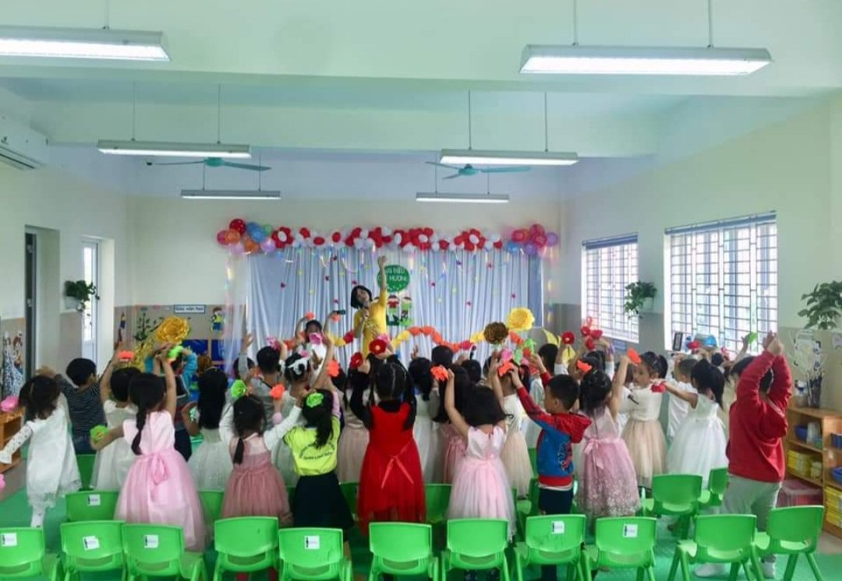
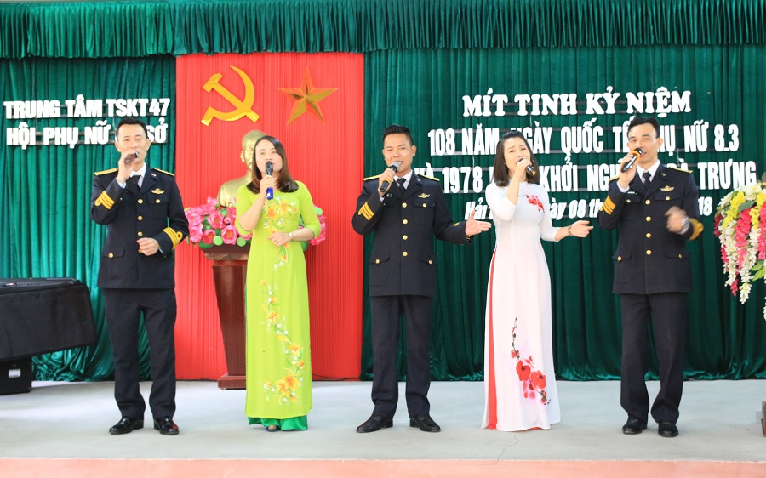
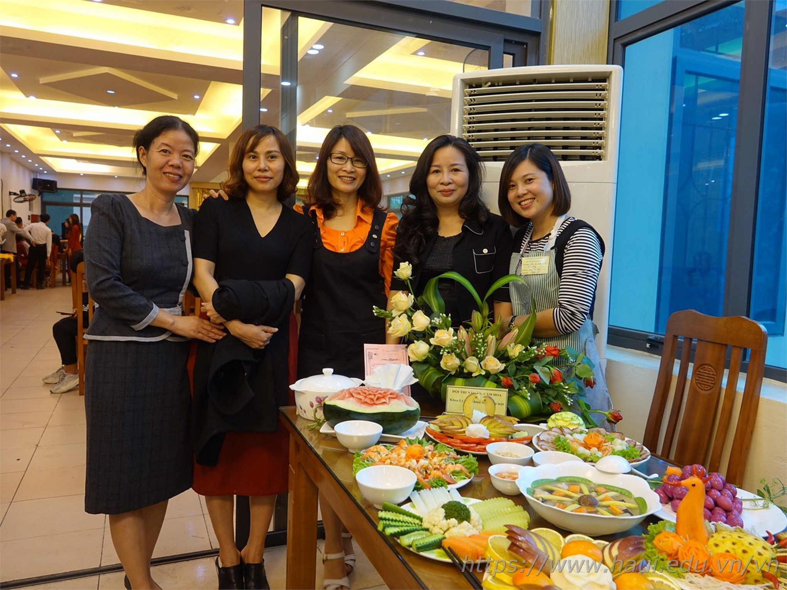
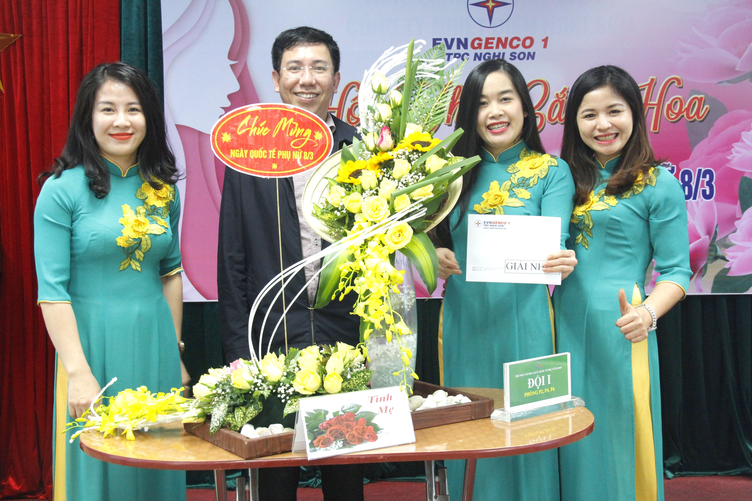
Những hoạt động diễn ra vào ngày 8/3?

Slide 7
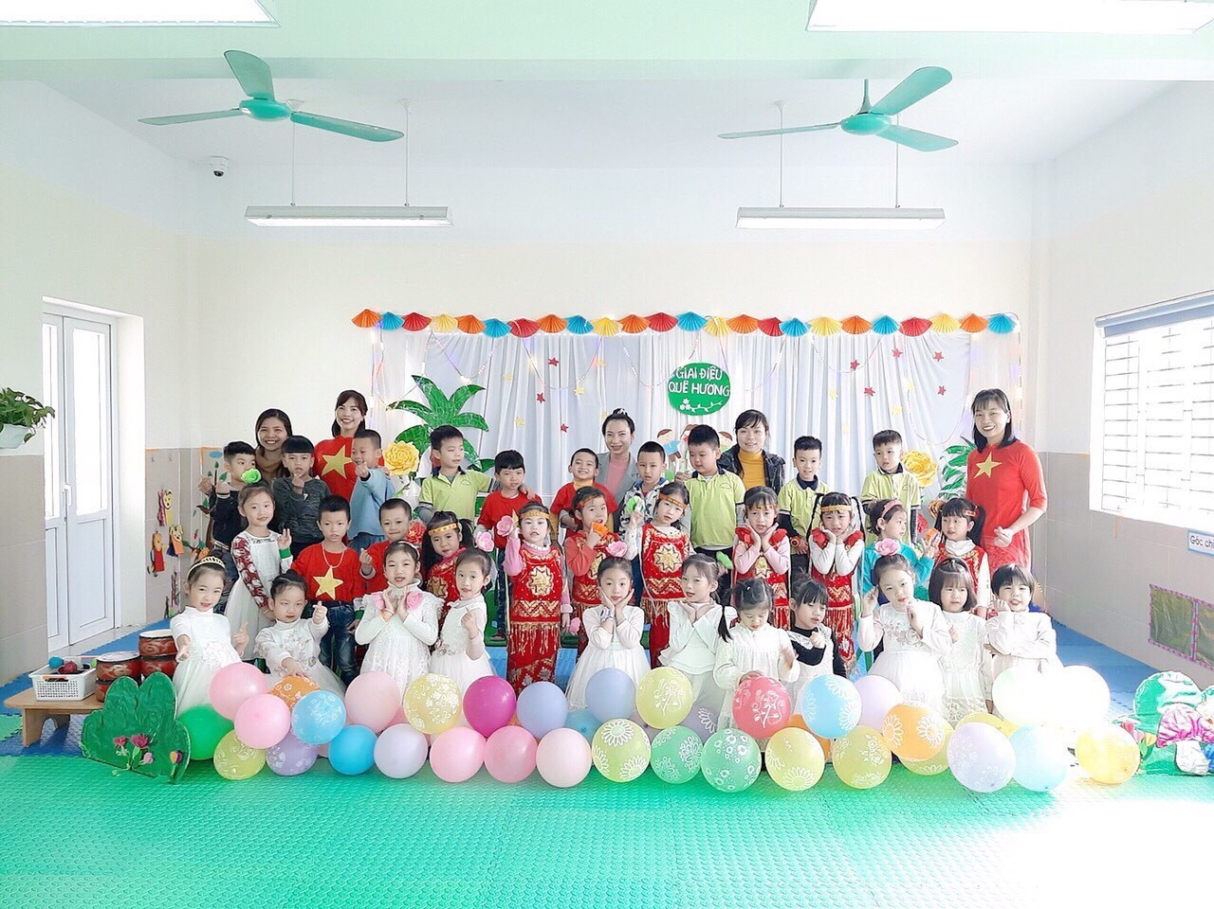
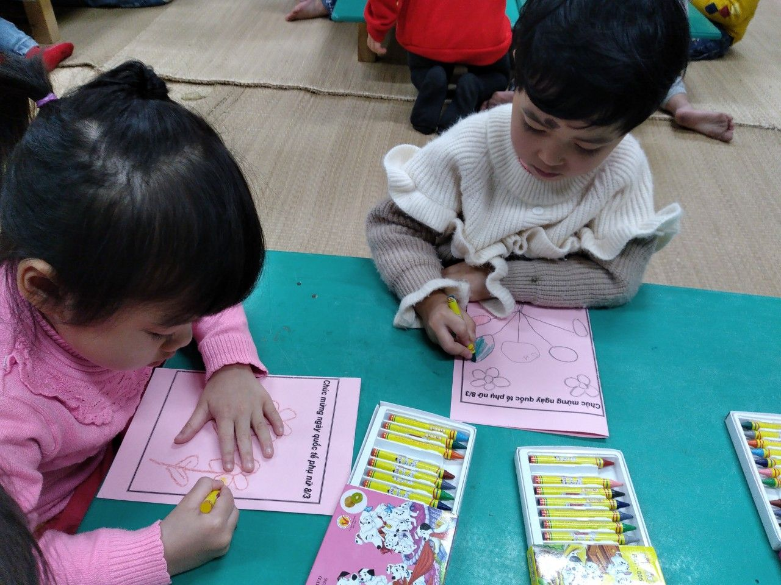
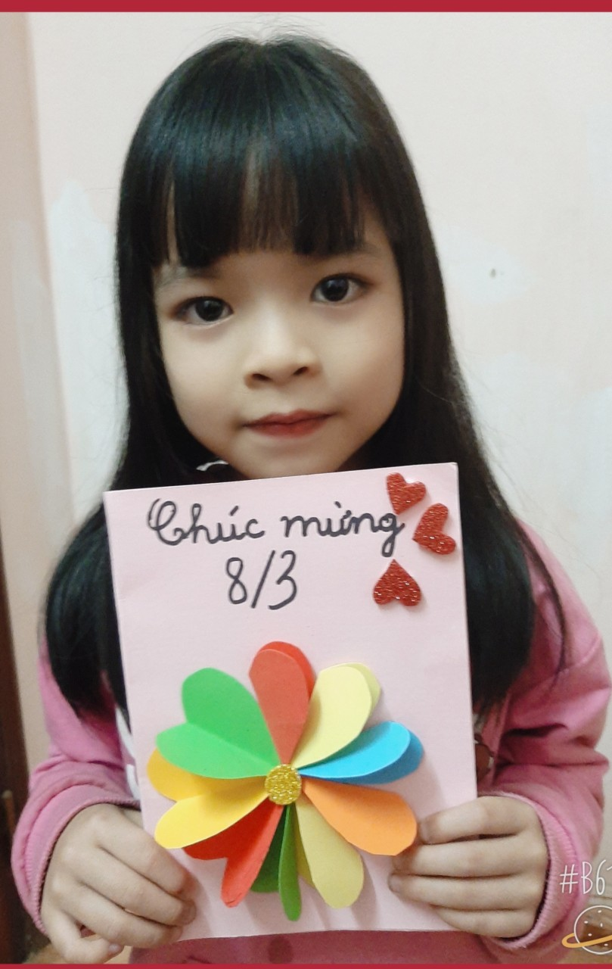
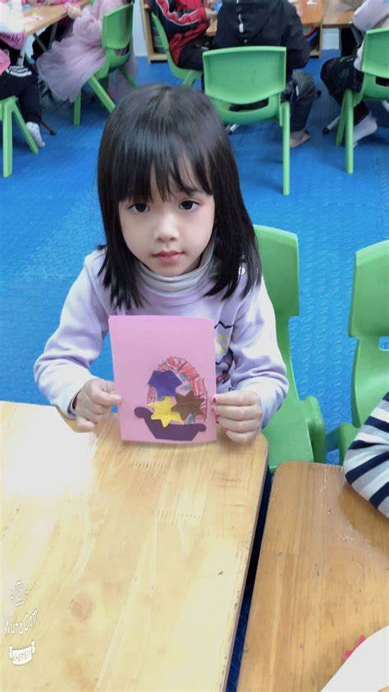
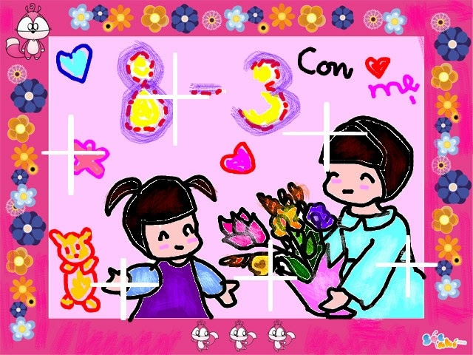

Slide 8
Các con sẽ làm gì để thể hiện tình cảm
với những người phụ nữ trong gia đình của mình?

Slide 9
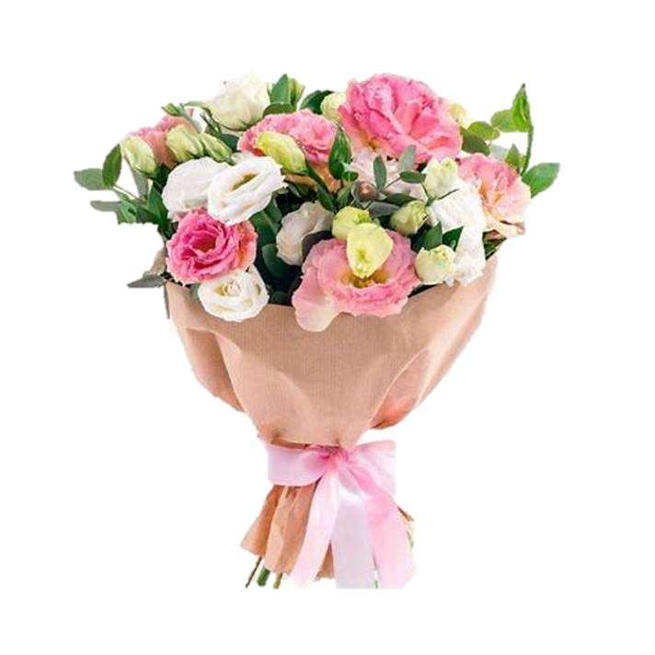



Slide 10

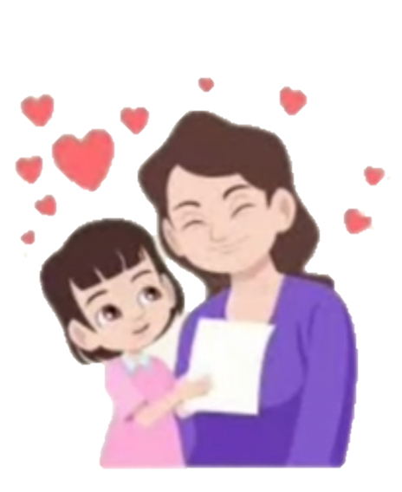
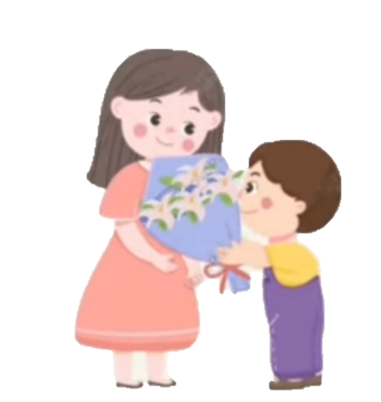
Con yêu mẹ

Slide 11


